Slide 1
第 二 章
陣列(Array)
課程名稱：資料結構
授課老師：_____________

Slide 2
本章學習目標
1.讓讀者了解一維、二維及多維陣列的結構及表示方法。
2.讓讀者了解矩陣中常見的各種運算<轉置、相加、相乘及稀疏矩陣>

Slide 3
本章內容
2-1 陣列的觀念
2-2 一維陣列的觀念
2-3 二維陣列的觀念
2-4 多維陣列的觀念
2-5 陣列在記憶體中的表示法
2-6 多項式(polynomials)
2-7 矩陣(Matrices)
2-8 特殊矩陣

Slide 4
2-1 陣列的觀念
【定義】陣列是指一群具有相同名稱及資料型態的變數之集合。
【特性】
1.佔用連續記憶體空間。
2.用來表示有序串列之一種方式。
3.各元素的資料型態皆相同。
4.支援隨機存取(Random Access)與循序存取(Sequential Access)。
5.插入或刪除元素時較為麻煩。因為須挪移其他元素。

Slide 5

【例如】
假設我們需要5個整數變數來存放資料時，那就必須要宣告一個A陣列
為整數型態，其註標是按照順序排列從0~4共有5項，其含義如下：
【說明】
A陣列表示內共有5個陣列元素，也就是有5個變數，分別為
A[0]、A[1]、A[2]……A[4]。
(2)每一個陣列元素可以存放一筆資料。

Slide 6
【優點】
(1)利用註標（Index）可以快速的輸入資料。
輸入：for(i=0;i<5;i++) //利用「迴圈結構」
A[i]=i*2+1; //快速「輸入資料」到「陣列」中
(2) 利用註標（Index）一次可以輸出大批的資料。
輸出：for(i=0;i<5;i++) //利用「迴圈結構」
Print(A[i]); //從「陣列」一次「輸出大批」的資料

Slide 7
2-2 一維陣列
【定義】宣告陣列時，其括弧內的「註標」個數，只有一個時稱為
「一維陣列」。
在一維陣列中，常使用的運算指令有五種。
1.讀取(Read)
2.寫入(Write)
3.插入(Insert)
4.刪除(Delete)
5.複製(Copy)

Slide 8
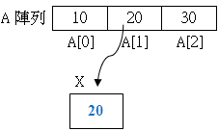
1.讀取(Read)
【定義】利用註標（Index）來「讀取」資料。
【例如】將A陣列的第二個元素放到X目的變數中。
【寫法】X= A[1]; //陣列的註標是從0開始
【圖解】

Slide 9
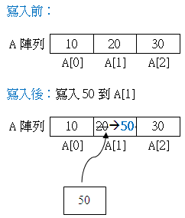
2.寫入(Write)
【定義】利用註標（Index）來「寫入」資料。
【例如】將數值50寫入到陣列的第二個索引位置中。
【寫法】A[1]=50; //陣列的註標是從0開始
【圖解】

Slide 10
3.插入(Insert)
【定義】在指定的註標 i 的位置插入一項新元素，原來註標 i 和
之後的元素都必須要再往後挪移一個位置。
【例如】將在註標1的位置插入一項新元素(15)。
【演算法】
01 02 03 04 05 06 07 08 09 10 11 12 | Procedure ArrayInsert(int A[],int Max,int i ,int value) Begin If(i>0 && i<=Max) //判斷欲插入位置i是否存在，如果有，則 { for(count=Max-1;count>i;count--) //i位置及後面的元素逐一往後挪 A[count]=A[count-1]; A[i]=value; //最後再將新元素插入到第i位置 } Else //如果欲插入位置i不存在，則 Return 0; //傳回0 End End Procedure

Slide 11
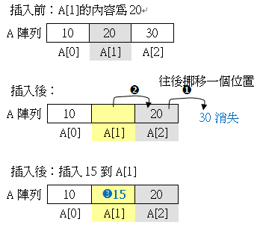
3.插入(Insert)(續)
【圖解】
【說明】
首先將30往後挪移一個位置，再將A[1]的元素20，往後挪移放到A[2]位置中，最後再插入15到A[1]中。

Slide 12
4.刪除(Delete)
【定義】指刪除指定的註標 i 位置的元素，原來註標 i的元素被刪除，
為了避免浪費記憶體空間，因此，之後的元素都必須要再往
前挪一個位置。
【例如】將在註標1的位置刪除一項舊元素(20)。
【演算法】
01 02 03 04 05 06 07 08 09 10 11 12 | Procedure ArrayDelete(int A[],int Max,int i) Begin If(i>0 && i<=Max) //判斷欲刪除元素位置i是否存在，如果有，則 { for(count=i;count<Max-1;count++) //i位置後面的元素逐一往前挪 A[count]=A[count+1]; A[Max-1]=0; //最後再將0放到最後一個位置 } Else //如果欲插入位置i不存在，則 Return 0; //傳回0 End End Procedure

Slide 13
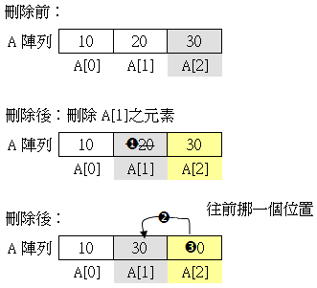
4.刪除(Delete) (續)
【圖解】
【說明】
首先將A[1]的元素20刪除，再將A[2]的元素30往前挪移一個位置，
最後再寫入0到A[2]中。

Slide 14
5.複製(Copy)
【定義】指將「來源陣列」的元素內含值全部逐一copy到
「目的陣列」。
【例如】將A陣列的元素內含值全部逐一copy到B陣列中。
【演算法】
01 02 03 04 05 06 07 08 09 10 11 | Procedure ArrayCopy(int A[],int B[], int Max) Begin If(Max>0) //判斷陣列是否有元素內含值，如果有，則 { for(count=0;count<Max-1;count++) //A陣列全部逐一copy到B陣列 B[count]=A[count]; } Else //如果陣列沒有元素，則 Return 0; //傳回0 End End Procedure

Slide 15
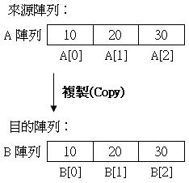
5.複製(Copy) (續)
【圖解】
【說明】
A陣列的元素內含值全部逐一copy到B陣列中，例如A[0]元素會被copy到B[0]中，A[1]元素放到B[1]中，以此類推。

Slide 16
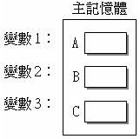
2-2.1 陣列的宣告
(1) 變數宣告
int A, B, C; //宣告三個變數(A,B,C)為整數型態
圖2-1 不連續的記憶體空間的配置
說明：以上三個變數與變數之間都是個別獨立的記憶體空間。

Slide 17

2-2.1 陣列的宣告 (續)
(2) 陣列宣告
int A[3]; //宣告一維陣列A，共有A[0]、A[1]、A[2]三個元素
圖2-2 連續的記憶體空間的配置
說明：
以上三個記憶體空間，可以讓我們連續儲存多項資料
，並且資料與資料之間都是按照順序排列的記憶體空間。

Slide 18

2-2.2 陣列的儲存方式
【定義】陣列名稱之後加上“註標”即可存取陣列元素。
【舉例】宣告一個A[3]的陣列，並分別儲存10,20,30
int A[3];
for(i=0;i<3;i++)
A[i]=(i+1)*10; //指把10指定給A陣列中的第0項的資料中

Slide 19
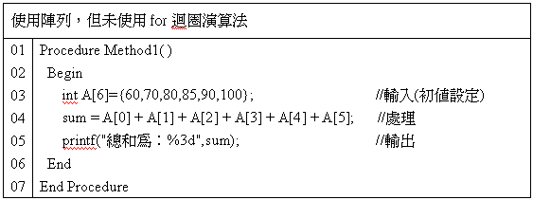
【實例】請依序輸入六位同學的成績到陣列中，並計算及輸出「總和」
第一種寫法：使用陣列，但未使用for迴圈演算法
未使用for迴圈演算法

Slide 20
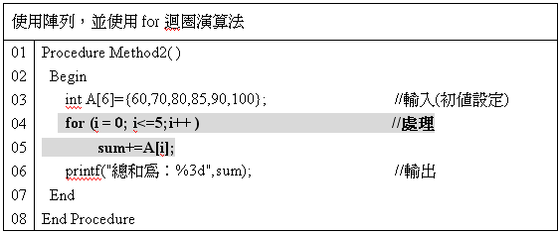
第二種寫法：使用陣列，並且使用for迴圈演算法 (最佳)
使用for迴圈演算法

Slide 21
2-3 二維陣列的觀念
在前面所介紹一維陣列，可以視為直線方式來存取資料，這對於
一般的問題都可以順利的處理，但是對於比較複雜的問題時，那就必
須要使用二維陣列來處理。否則會增加程式的複雜度。
例如：計算4位同學的5科成績之總分與平均的問題。

Slide 22
2-3 二維陣列的觀念(續)
【定義】宣告陣列時，其括弧內的「註標」個數，有兩個時稱為
「二維陣列」。
【語法】資料型態 陣列名稱[M][N];
【說明】M代表列數，N代表行數
【存取方法】利用二維陣列中的兩個註標來表示。

Slide 23
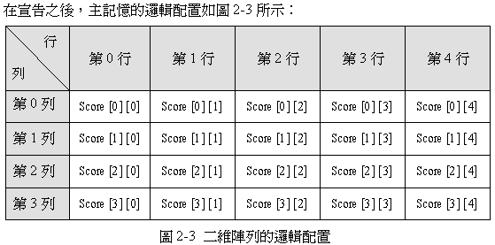
2-3 二維陣列的觀念(續)
【宣告】int Score[4][5];
//列註標表示範圍： 0~3 共有4列
//行註標表示範圍： 0~4 共有5行
5行
4列
說明：利用二維陣列中的兩個註標來表示。

Slide 24
2-4 多維陣列的觀念
【定義】宣告陣列時，其括弧內的「註標」個數，是二個以上時，
就稱為「多維陣列」。其中最常見是三維陣列，其圖形為
三度空間的立體圖形，並且我們可以將三維陣列視為多個
二維陣列的組合。
【語法】資料型態 陣列名稱[L][M][N];
【說明】L代表二維陣列個數
M代表列數
N代表行數

Slide 25
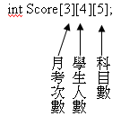
【舉例】設計有某一個大學，3次月考，全班4位同學的5科目成績時。
利用三維陣列來存取每人學生的成績。
【說明】
此例子中Score陣列共有三個註標，故Score陣列是一個三維 陣列。
//其中，第一個註標為：二維陣列的個數： 0~2 共有3個二維陣列
第二個註標為：列註標表示範圍： 0~3 共有4列
第三個註標為：行註標表示範圍： 0~4 共有5行

Slide 26
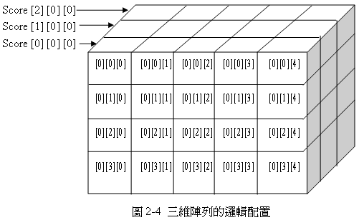
【圖解】
5行
3個二維
4列
【說明】宣告Score是由3個(0~2)二維陣列，每個二維陣列包含4列
(0~3)，5行(0~4)組合而成的整數三維陣列。並且共計有
3×4×5＝60元素。

Slide 27

2-5 陣列在記憶體中的表示法
陣列是由一連串的記憶體組合而成，其陣列元素之儲存位址計算，
大致上，可分為一維陣列與二維陣列來說明：
Ⅰ. 一維陣列
[題目1]若陣列A有N個元素，其陣列的起始位址為Lo，並且索引值
從0開始，d 為元素大小，則A[i]的起始位置為多少？
令：❶Lo為起始位址
❷d為元素大小
則A[i]之位置計算=Lo+i*d
L_{O}+(2-0)*d

Slide 28
【舉例】假設每一個整數佔用2個byte，若A陣列的起始位址是100開
始，則A[5]的起始位址為多少？
令：❶起始位址Lo=100
❷元素大小d=2
則A[5]之位置計算=Lo+i*d =100+5*2=100+10=110

Slide 29

[題目2]若陣列A的索引從L到U，其陣列的起始位址為Lo，
d為元素大小，則A[i]的起始位置為多少？
宣告方式：A[L…U]
令：❶Lo為起始位址
❷d為元素大小
則A[i]之位置計算=Lo+(i-L)*d

Slide 30
【舉例】假設每一個整數佔用2個byte，若A[10]起始位址是200開始，
則A[20]的位址為多少？
令：❶Lo起始位址=200
❷d元素大小=2
則A[20]之位置計算=Lo+(i-L)*d =200+(20-10)*2=200+10*2=220

Slide 31
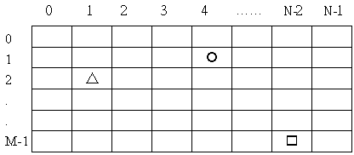
Ⅱ. 二維陣列
宣告方式：A[0…M-1, 0…N-1]
其中：M代表列數(Row)，橫向。
N代表行數(Column)，縱向。
所以，共有M*N格。
說明：○圖的儲存位置：A[1,4]
△圖的儲存位置：A[2,1]
□圖的儲存位置：A[M-1,N-2]

Slide 32
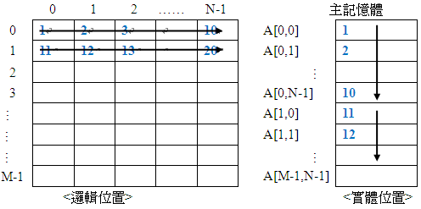
2-5.1 Row-major(以列為主)
【定義】以列為主的二維陣列要轉為一維陣列時，是將二維陣列
「由上往下」一列一列讀入一維陣列。亦即將二維陣列儲存
的邏輯位置轉換成實際電腦中主記憶體的存儲方式。
【圖解】

Slide 33
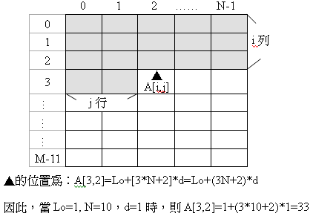
【以列為主的儲存公式】
❶令Lo為起始位址
❷d為元素大小
則二維陣列A[i,j]位置會儲存到一維陣列的那一個位置呢？
公式=Lo+[i*N+j]*d
N行
i列

Slide 34
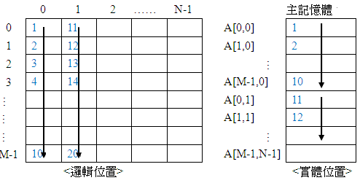
2-5.2 Column-major(以行為主)
【定義】以行為主的二維陣列要轉為一維陣列時，必須將二維陣列
「由左往右」一行一行讀入一維陣列。亦即將二維陣列
儲存的邏輯位置轉換成實際電腦中主記憶體的存儲方式。
【圖解】

Slide 35
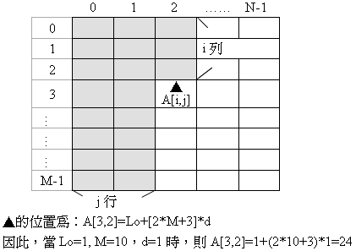
【以行為主的儲存公式】
❶令Lo為起始位址
❷d為元素大小
則二維陣列A[i,j]位置會儲存到一維陣列的那一個位置呢？
公式=Lo+[j*M+i]*d
M列
J行

Slide 36

2-6 多項式(polynomials)
多項式(polynomial)的表示式為
其中Ai為非零項的係數，且多項式的每一項均使用三個欄位來表示
(分別為 coef, exp, link) 。其節點的資料結構如下所示：
其中：Coef：表示該變數的係數
Exp：表示該變數的指數
Link：表示指向下一個節點的指標

Slide 37
【表示方法】
【方法一】依照指數高低依序儲存係數
【方法二】只儲存非零項次的係數與指數

Slide 38
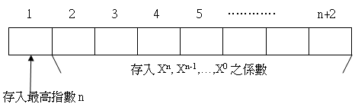
【方法一】依照指數高低依序儲存係數
【作法】假設最高指數為n，則準備一個一維陣列A[1..n+2]，
其內容如下：

Slide 39

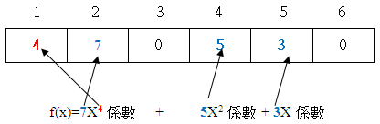
【練習】假設f(x)=7X⁴+5X²+3X
因為最高指數為4，則準備一個一維陣列A[1..6]，
【解答】
步驟一：準備一個一維陣列A[1..6]
步驟二：存入最高指數及分別存入X^{n}, X^{n-1},…,X⁰之係數
沒有X³
沒有X⁰，亦常數項

Slide 40
【優點】
(1)只要儲存係數，比較節省儲存指數空間。
(2)適用於零項次較少的多項式。
【缺點】
不適用於零項次極多的多項式，儲存時非常浪費空間。
Ex: f(X)=5X¹⁰⁰+1
則必須要準備一個一維陣列A[1..102]，在實際使用上只用了
3格，因此，會浪費99格。

Slide 41
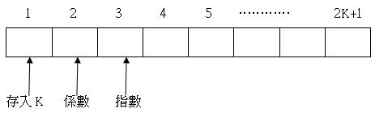
【方法二】只儲存非零項次的係數與指數
【作法】假設多項式有K個非零項次，則準備一個一維陣列
A[1..2K+1]，其內容如下：

Slide 42

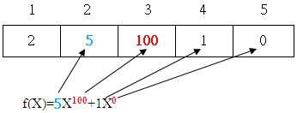
【練習】假設f(X)=5X¹⁰⁰+1
因為有2個非零項次，則準備一個一維陣列A[1..5]
【解答】
步驟一：準備一個一維陣列A
步驟二：存入K 、係數及指數
【優點】適用於零項次極多的多項式。
【缺點】當非零項次極多時，不適用。
2個非零項次

Slide 43
2-7 矩陣(Matrices)
【定義】
類似二維陣列，它是利用一個m × n矩陣來表示這個矩陣擁有
m列（Rows）和n行（Columns）。
一般而言，資料結構上常用到的矩陣有四種：
1. 矩陣轉置(Matrix Transposition)
2. 矩陣相加(Matrix Addition)
3. 矩陣相乘(Matrix Multiplication)
4. 稀疏矩陣(Sparse Matrix)

Slide 44
2-7.1 矩陣轉置(Matrix Transposition)
【定義】
假設有一個(m × n)矩陣A，則我們可以將A矩陣轉置為(n × m)的B矩
陣，並且B矩陣的第j列第i行的元素等於A矩陣的第i列第j行的元素，
以數學式來表示為：B_{ji}=A_{ij}

Slide 45
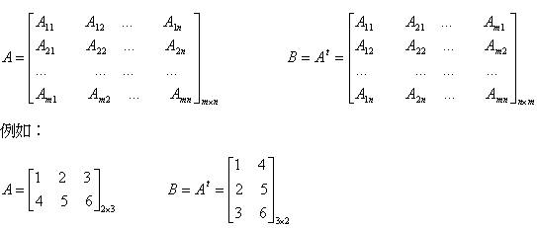
【假設】A矩陣與B矩陣的m與n都是從1開始計算，因此，A,B矩陣
的表示如下：
說明：A矩陣的第i列第j行的元素等於B矩陣的第j列第i行的元素

Slide 46
【演算法】
「矩陣轉置」之演算法
01 02 03 04 05 06 07 08 | Procedure Matrix_Transpose(int m, int n, int A[m][n], int B[n][m]) Begin for(i = 1; i <= m; i++) //外迴圈，先掃瞄第1列到第m列 for(j = 1; j <= n; j++) //內迴圈，再掃瞄第1行到第n行 //將A陣列的第i列第j行的元素放到B陣列的第j列第i行的元素中 B[j][i] = A[i][j]; End End Procedure

Slide 47
2-7.2 矩陣相加(Matrix Addition)
【定義】
假設A,B都是(m × n)矩陣，則我們可以將A矩陣加上B矩陣以得到
一個C矩陣，並且此C矩陣亦為(m × n)矩陣。因此：
在C矩陣上的第i列第j行的元素必定等於A矩陣的第i列第j行的元素加上
B矩陣的第i列第j行的元素。
以數學式來表示為：C_{ij}= A_{ij}+B_{ij}

Slide 48
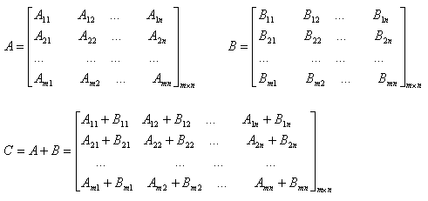
【假設】A、B、C矩陣的m與n都是從1開始計算，因此，A,B兩個矩
陣相加等於C矩陣，其表示如下：
+

Slide 49
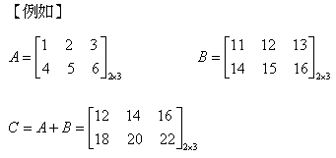
+

Slide 50
【演算法】
「矩陣相加」之演算法
01 02 03 04 05 06 07 08 09 | Procedure Matrix_Add(int m, int n, int A[m][n], int B[m][n], int C[m][n]) Begin for(i = 1; i <= m; i++) //外迴圈，先掃瞄第1列到第m列 for(j = 1; j <= n; j++) //內迴圈，再掃瞄第1行到第n行 /*將A陣列的第i列第j行的元素加上B陣列的第i列第j行的元素之後， 放到C陣列的第i列第j行的元素中 */ C[i][j] = A[i][j] + B[i][j]; End End Procedure

Slide 51
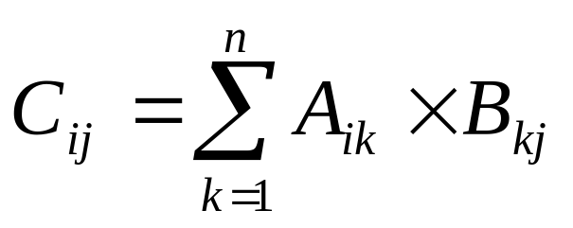
2-7.3 矩陣相乘(Matrix Multiplication)
【定義】
假設A為(m × n)矩陣，而B為(n × p)矩陣，則我們可以將A矩陣乘上
B矩陣以得到一個(m × p)的C矩陣，因此，在C矩陣上的第i列第j行的元
素必定等於A矩陣的第i列乘上B矩陣的第j行(兩個向量的內積)，以數
學式來表示為：

Slide 52
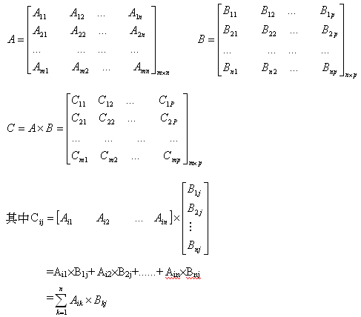
【假設】A、B、C矩陣的m與n都是從1開始計算，因此，A,B兩個矩
陣相乘等於C矩陣，其表示如下：
×

Slide 53
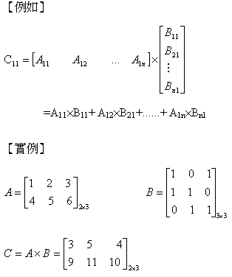
×
^{1*1+2*1+3*0=3}

Slide 54
【演算法】
「矩陣相乘」之演算法
01 02 03 04 05 06 07 08 09 10 11 12 13 | Procedure Matrix_Mul(int m, int n, int p, int A[m][n], int B[n][p], int C[m][p]) Begin for(i = 0; i < m; i++) //外迴圈，先掃瞄第1列到第m列 for(j = 0; j < n; j++) //內迴圈，再掃瞄第1行到第n行 { C[i][j]=0; /*將A矩陣的第i列第j行的元素加上B矩陣的第i列第j行的 元素的結果放到C矩陣上的第i列第j行的元素中*/ for(k=0;k<p;k++) C[i][j] = C[i][j] + A[i][k] * B[k][j]; } End End Procedure

Slide 55
2-7.4 稀疏矩陣(Sparse Matrix)
【定義】 是指矩陣中大部份元素都沒有使用，元素稀稀落落，
所以稱為稀疏矩陣。
【概念】在M × N 的矩陣中，多數的資料值為０。
【處理方法】
【方法一】直接利用M × N的二維陣列來一一對應儲存。
【方法二】利用3-tuple結構來儲存非零元素

Slide 56
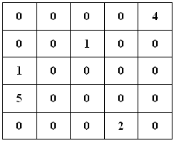
【方法一】直接利用M × N的二維陣列來一一對應儲存。
【缺點】
1. 浪費空間：因為多數為０。
2. 浪費時間：因為要處理一些不必要的計算。
5個非零元素
多數為０，所以浪費「空間」與「時間」

Slide 57
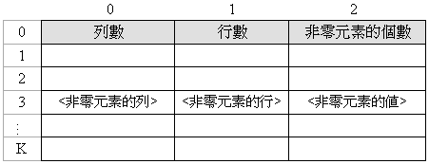
【方法二】利用3-tuple結構來儲存非零元素
【作法】假設有一個M*N的稀疏矩陣中共有K個非零元素，則必須要
準備一個二維陣列A[0..K,0..2]
【優點】只儲存非０之資料，因此，可以減少記憶體空間的浪費。
3行
(K+1)列

Slide 58
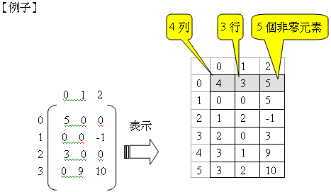
3行
4列
5個非零元素

Slide 59
2-8 特殊矩陣
在前面已經介紹資料結構中，常用的四種矩陣之外，我們在本單元
中，將介紹比較特殊的矩陣，例如：上、下三角矩陣。

Slide 60
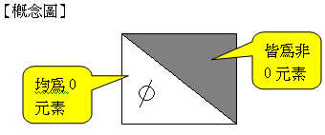
2-8.1 上三角矩陣(Upper-Triangular Matrix)
(一)定義：
上三角矩陣是矩陣在對角線以下的元素均為0，即A_{ij} = 0，i > j。

Slide 61

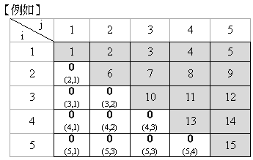

Slide 62
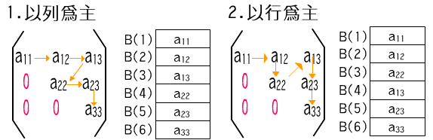
(三)上三角矩陣的儲存

Slide 63
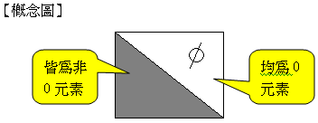
2-8.2 下三角矩陣(Lower-Triangular Matrix)
(一)定義：下三角矩陣是矩陣在對角線以上的元素均為0，
即Aij = 0，i < j。

Slide 64

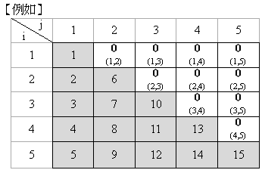

Slide 65
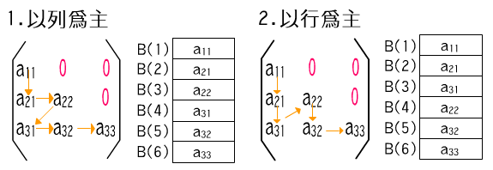
(三)下三角矩陣的儲存

